Slide 1
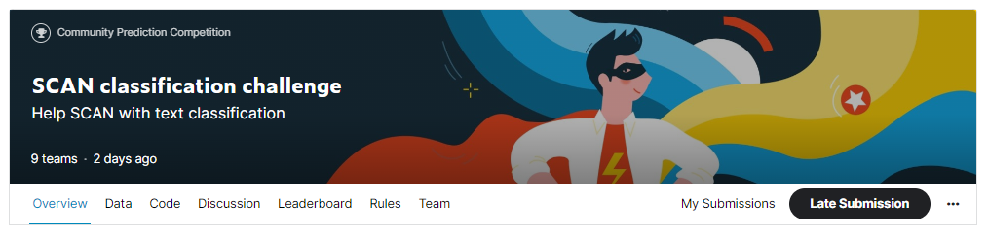
Соревнование по предсказанию категорий новости для «Интерфакс»

Slide 2
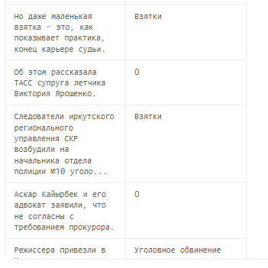
Задача
Для анализа дан датасет из 59402 строк
Каждая строка содержит тест и его категорию
Нужно разработать алгоритм машинного обучения, который бы обучился на предложенном наборе данных, и смог бы предсказывать категории текстов в дальнейшем

Slide 3
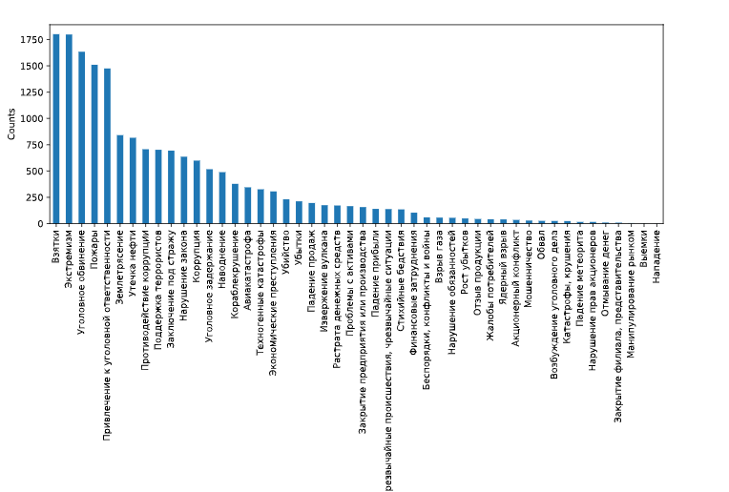
Распределение категорий
Наравномерное
Категория 0 представлена в 40159 строках
Остальные категория тоже представлены очень по разному
Наивный бейслайн что у всех новостей категория равна «О» – будет иметь точность 67%

Slide 4
Мои подходы к решению проблемы
Fasttext
Трансформеры huggingface (файнтюнинг на новые категории)
Ансамбль из трансформеров

Slide 5
Fasttext

Slide 6
Hugging face

Slide 7
Обертка для тренировки

